Slide 1
Plano de Estudos .Net Core v3.1
Mentor – Antonio Raulande Trajano da Silva

Slide 2
Introdução
O .Net Core é um framework de desenvolvimento, de código aberto, administrado pela Microsoft. GitHub: https://github.com/dotnet/core
Versões: https://dotnet.microsoft.com/en-us/download/dotnet
A principal linguagem de programação utilizada para esse framework é c#(Porém existe o f# e outras)
Exemplo de CRUD utilizando micro-serviços: https://docs.microsoft.com/pt-br/dotnet/architecture/microservices/multi-container-microservice-net-applications/data-driven-crud-microservice

Slide 3
Características do .Net Core
Aplicações podem ser executadas em servidores Linux ou Windows(Diferente do .Net Framework que só podia ser executado em servidores Windows)
É mais performático e escalável em comparação ao .Net Framework
Pode ter um projeto criado(do zero) no VS Code
Possui novas versões sendo lançadas periodicamente
Possui uma grande gama de pacotes que auxiliam o desenvolvimento de aplicações(pacotes nuget)

Slide 4
APIs em .Net Core
Conceitos Base(Chaves)
Protocolo HTTP
Verbos HTTP
Status Code

Slide 5
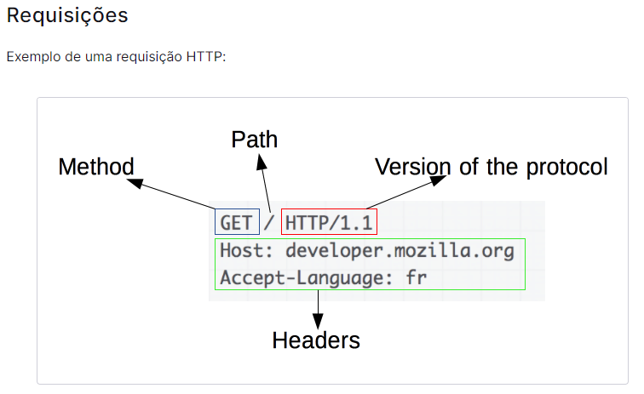
HTTP
Referência: https://developer.mozilla.org/pt-BR/docs/Web/HTTP/Overview

Slide 6
Verbos HTTP
GET
POST
PUT
DELETE
PATCH
HEAD
Referência: https://developer.mozilla.org/pt-BR/docs/Web/HTTP/Methods

Slide 7
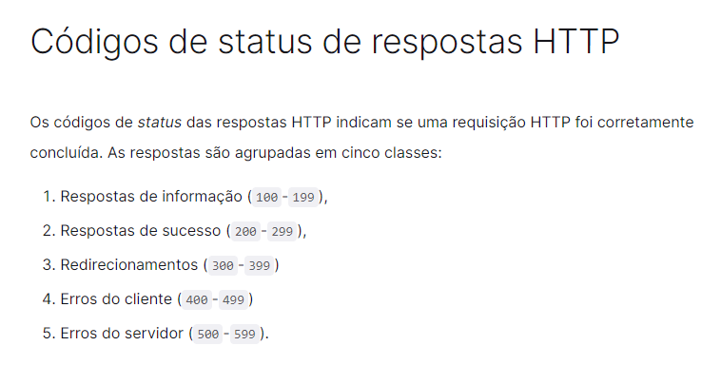
Status Code

Slide 8
Principais Status Code e seus Significados
200 OK
201 Created
400 Bad Request
401 Unauthorized
403 Forbidden
404 Not Found
500 Internal Server Error
503 Service Unavailable
504 Gateway Timeout
Referências: https://developer.mozilla.org/pt-BR/docs/Web/HTTP/Status
https://http.cat/

Slide 9
Ferramentas utilizadas para esse plano de estudos
Visual Studio Community(2022): https://visualstudio.microsoft.com/pt-br/vs/community/
Postman: https://www.postman.com/downloads/
.Net SDK v3.1 : https://dotnet.microsoft.com/en-us/download/dotnet/3.1
Acesso a internet
Máquina com SSD
Conta no github

Slide 10


